Slide 1
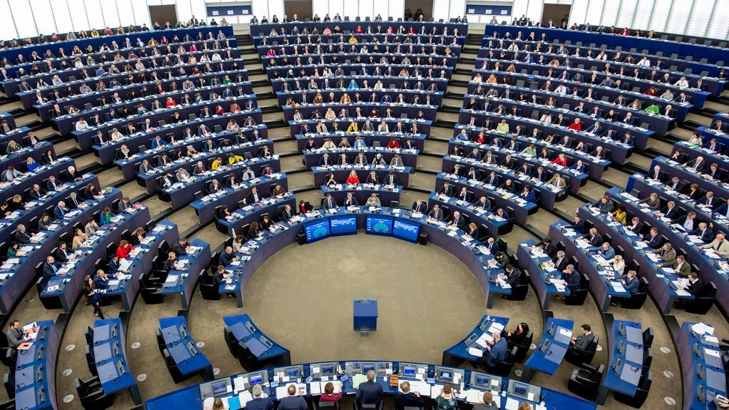
IL PARLAMENTO EUROPEO
Piscitelli Angela, Ferrante Elisa, Trinchese Matteo,
Acierno Vito, Meo Emanuele, Cannova Vincenzo, Muccio Matteo

Slide 2
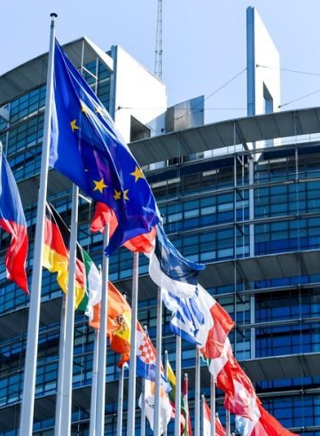

Il Parlamento europeo (anche noto come Europarlamento) è un'istituzione di tipo parlamentare che rappresenta i popoli dell'Unione europea, ed è l'unica istituzione europea ad essere eletta direttamente dai cittadini dell'Unione.

Slide 3
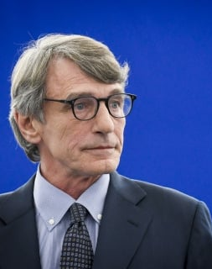
L'attuale Presidente del Parlamento europeo è David Sassoli, eletto il 3 luglio 2019.
Ex giornalista professionista dal 1986, è stato vicedirettore del TG1 dal 2006 al 2009.

Slide 4
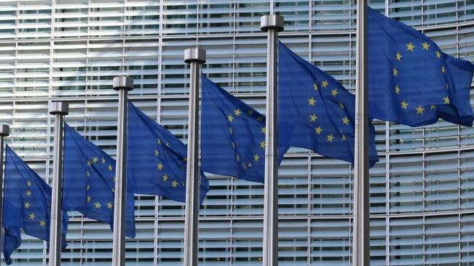
La sede è a Strasburgo.
Il parlamento è costituito da 705 membri e ogni membro resta in carica per 5 anni.

Slide 5

LE FUNZIONI
controllo sulla commissione europea
approvazione del bilancio dell'unione europea
01
funzione legislativa
02
03

Slide 6
Approvazione del bilancio dell'unione europea
Funzione Legislativa
Controllo sulla commissione europea
produzione delle leggi costituenti l'ordinamento giuridico dello Stato.
esercita un controllo democratico su tutte le istituzioni, gli organi e gli organismi dell'UE e in particolare sulla commissione, poiché ha il potere di approvare e respingere la nomina dei commissari europei e di censurare collettivamente la Commissione.
condivide con il Consiglio dell'Unione il potere di bilancio dell'UE e può, pertanto, modificare le spese dell'UE

Slide 7
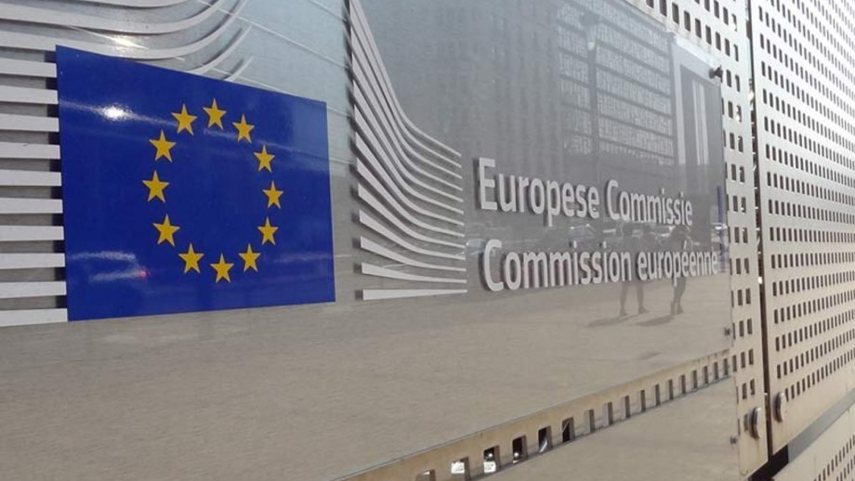
LA COMMISSIONE EUROPEA

Slide 8
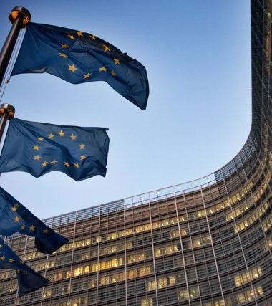
La Commissione europea rappresenta e tutela, in piena indipendenza, gli interessi generali dell’Unione. Viene nominata ogni cinque anni entro sei mesi dalle elezioni del Parlamento europeo ed è attualmente composta da 27 commissari sotto la direzione di un presidente che assegna le diverse competenze politiche.
La sede è a Bruxelles.

Slide 9
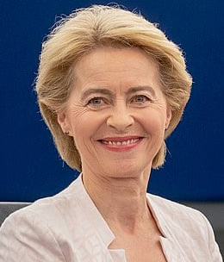
Attualmente, il presidente della Commissione europea è la tedesca Ursula von der Leyen, in carica dal 1° dicembre 2019.
All'italiano Paolo Gentiloni è stato conferito l'incarico di Commissario per l'Economia.

Slide 10
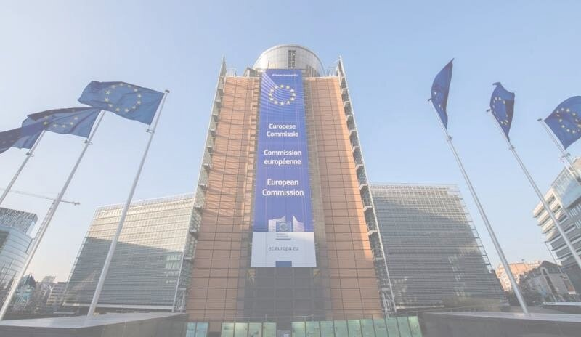
FUNZIONI
funzioni del controllo sugli stati membri
predisposizione sul bilancio dell'UE
01
iniziativa legislativa
02
03

Slide 11


iniziativa legislativa
funzioni del controllo
sugli stati membri
predisposizione
sul bilancio dell'UE
propone gli atti legislativi
al Parlamento e al Consiglio dell’Unione;
gestisce le politiche comuni dell’Unione e assegna
i finanziamenti europei;
rappresenta l’UE sulla scena internazionale, per esempio nei negoziati con paesi terzi per la conclusione di accordi, fatte salve le prerogative del Presidente del Consiglio europeo.
garantisce che il diritto dell’UE sia correttamente applicato, fatte salve le prerogative della Corte di Giustizia;

